Slide 1





СОЗДАЕМ СВОЙ ПРОЕКТ
Знакомство с Vitis
Проектирование цифровой техники с применением ПЛИС
и аппаратного языка разработки System Verilog
Н. Г. Зайцев
М. В. Кулешов
Я. В. Непомнящих

Slide 2
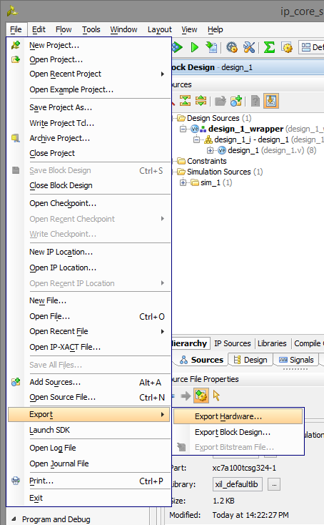
Знакомство с Vitis

Slide 3
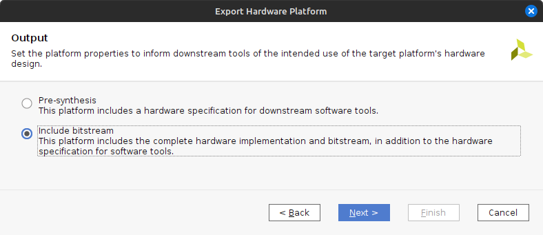
Знакомство с Vitis

Slide 4
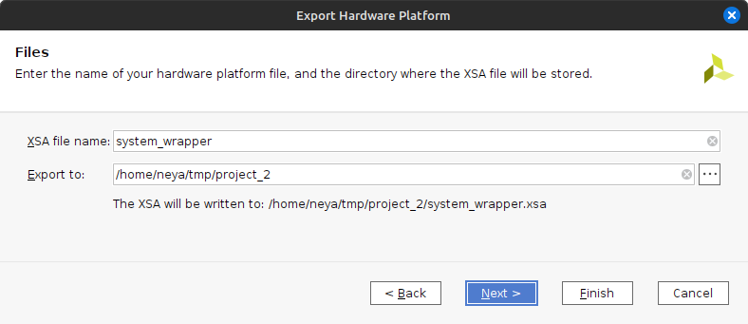
Знакомство с Vitis

Slide 5
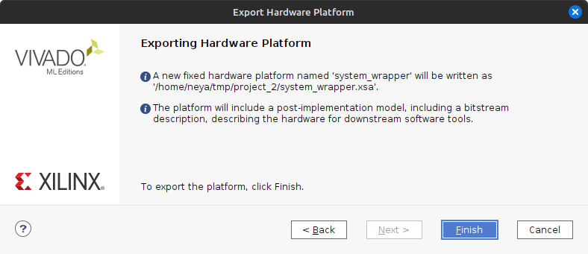
Знакомство с Vitis

Slide 6
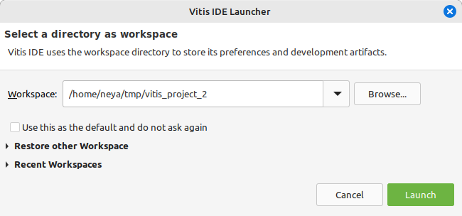
Знакомство с Vitis

Slide 7
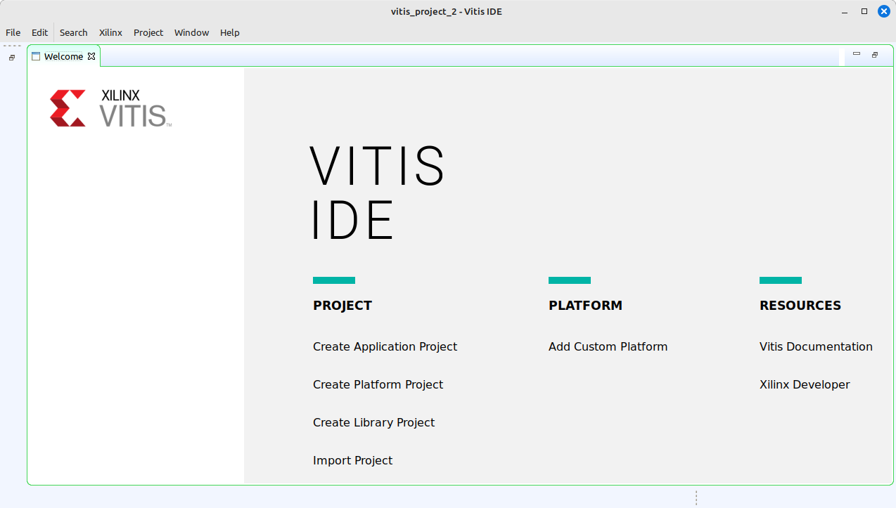
Знакомство с Vitis

Slide 8
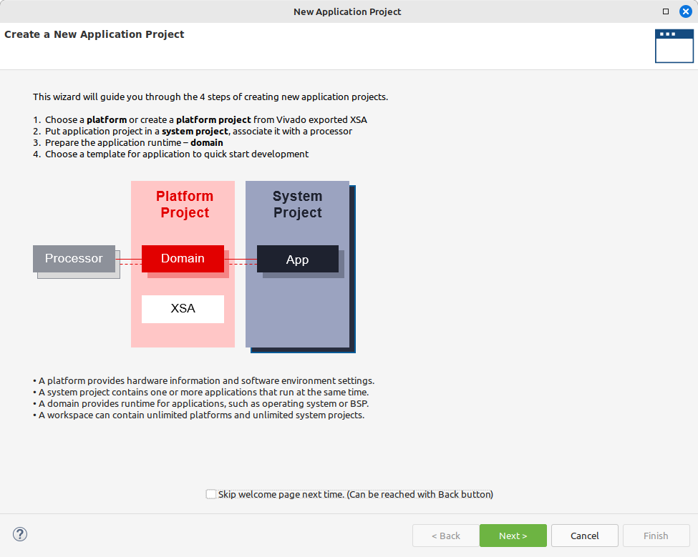
Знакомство с Vitis

Slide 9
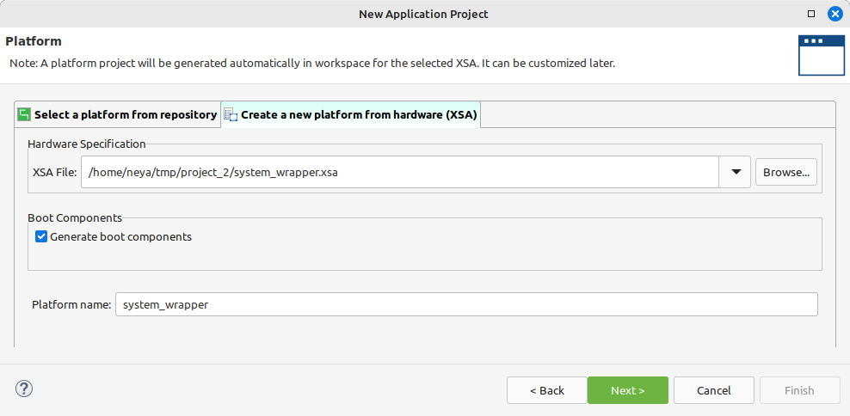
Знакомство с Vitis

Slide 10
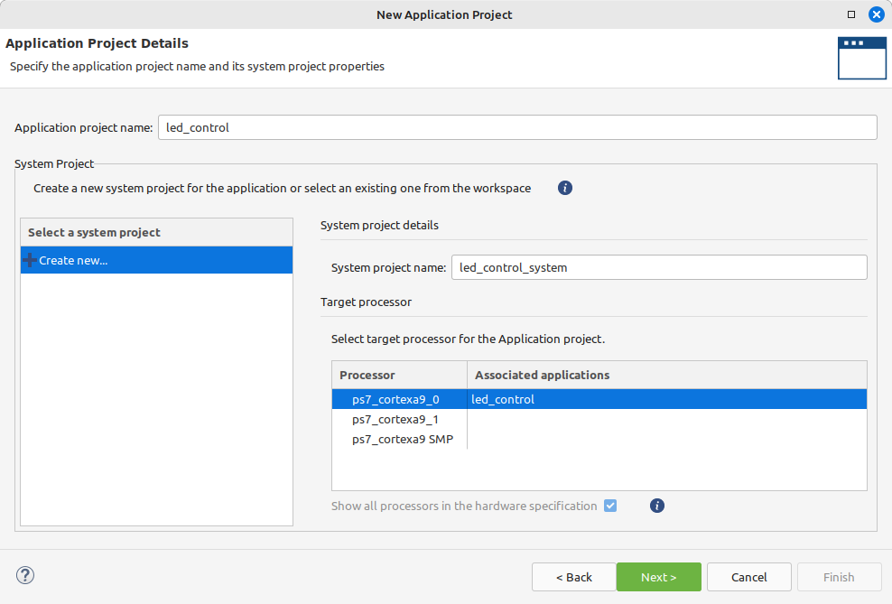
Знакомство с Vitis

Slide 11
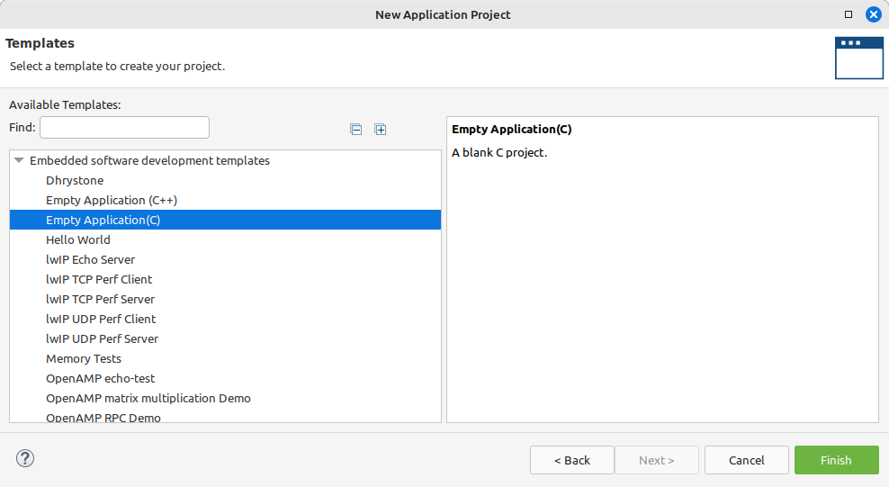
Знакомство с Vitis

Slide 12
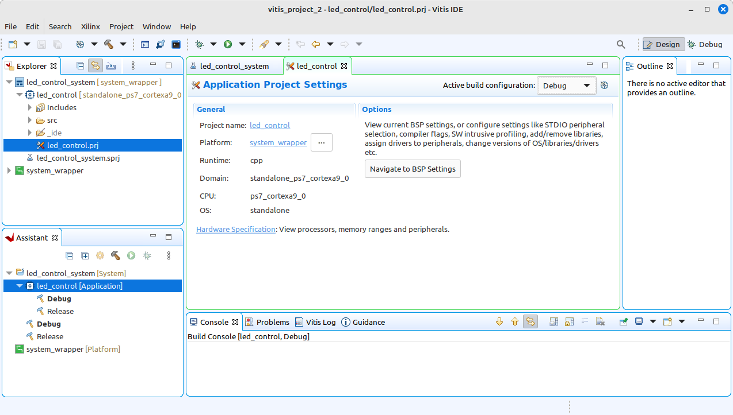
Знакомство с Vitis

Slide 13
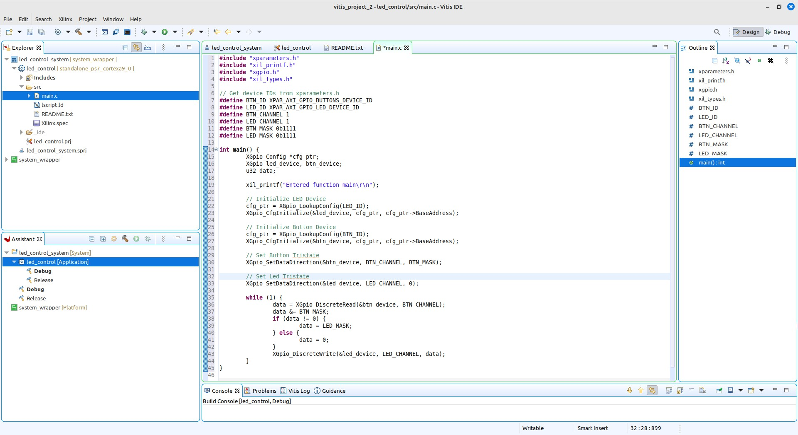
Знакомство с Vitis

Slide 14


Знакомство с Vitis
#include "xparameters.h" #include "xil_printf.h" #include "xgpio.h" #include "xil_types.h"
// Get device IDs from xparameters.h
#define BTN_ID XPAR_AXI_GPIO_BUTTONS_DEVICE_ID
#define LED_ID XPAR_AXI_GPIO_LEDS_DEVICE_ID
#define BTN_CHANNEL 1
#define LED_CHANNEL 1 #define BTN_MASK 0b1111 #define LED_MASK 0b1111
int main() {
XGpio_Config *cfg_ptr;
XGpio led_device, btn_device; u32 data;
xil_printf("Entered function main\r\n");
// Initialize LED Device
cfg_ptr = XGpio_LookupConfig(LED_ID); XGpio_CfgInitialize(&led_device, cfg_ptr, cfg_ptr->BaseAddress);
// Initialize Button Device
cfg_ptr = XGpio_LookupConfig(BTN_ID); XGpio_CfgInitialize(&btn_device, cfg_ptr, cfg_ptr->BaseAddress);
// Set Button Tristate
XGpio_SetDataDirection(&btn_device, BTN_CHANNEL, BTN_MASK);
// Set Led Tristate
XGpio_SetDataDirection(&led_device, LED_CHANNEL, 0);
while (1) {
data = XGpio_DiscreteRead(&btn_device, BTN_CHANNEL); data &= BTN_MASK;
if (data != 0) {
data = LED_MASK;
} else {
data = 0;
}
XGpio_DiscreteWrite(&led_device, LED_CHANNEL, data);
}
}

Slide 15
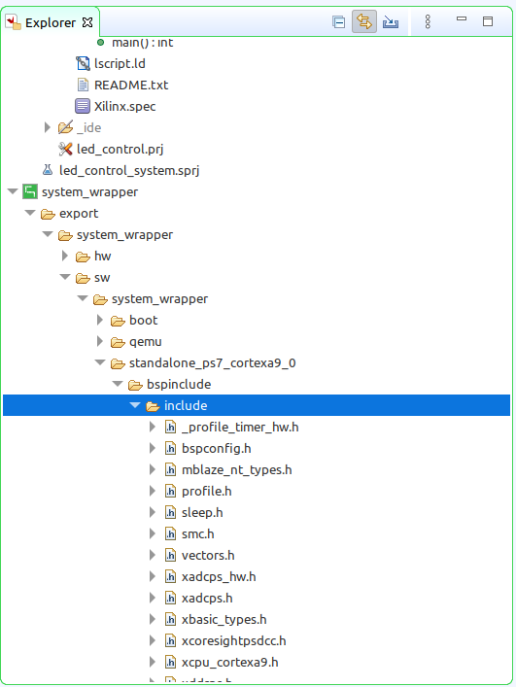
Знакомство с Vitis

Slide 16
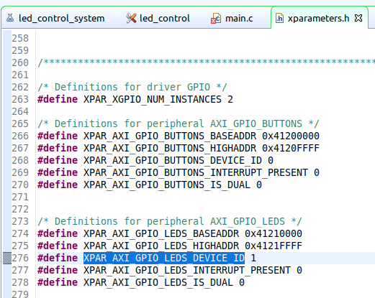
Знакомство с Vitis

Slide 17
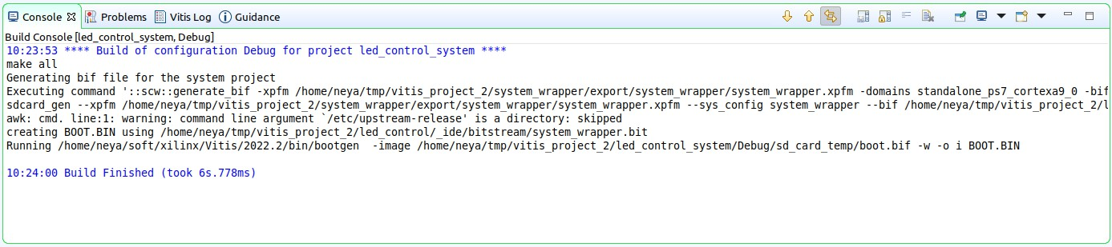
Знакомство с Vitis

Slide 18

Знакомство с Vitis
This work is licensed under a Creative Commons Attribution-ShareAlike 3.0 Unported License.
It makes use of the works of Mateus Machado Luna.

Slide 19
Спасибо за внимание!
ЗНАКОМСТВО С VITIS. СОЗДАЕМ СВОЙ ПРОЕКТ
19

